Slide 1
К 20-летию со дня принятия конституции Российской Федерации и выбора депутатов федерального собрания Российской Федерации

Slide 2
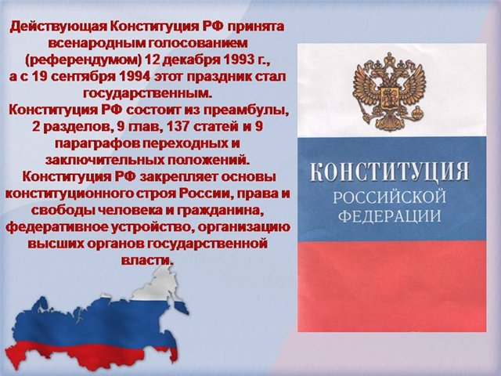

Slide 3
Символы нашего государства закреплены основным законом нашей страны – Конституцией РФ. В этом году ей исполняется 20 лет. Конституция РФ была принята 12 декабря 1993 года. (Слайд № 4) Конституция Российской Федерации — основной закон Российской Федерации; единый, имеющий высшую юридическую силу, прямое действие и верховенство на всей территории Российской Федерации политико-правовой акт, посредством которого народ учредил основные принципы устройства общества и государства, определил субъекта государственной власти, механизм ее осуществления, закрепил охраняемые государством права, свободы и обязанности человека и гражданина.
В истории Российской Федерации было пять конституций, включая ныне действующую. Первая была принята ещё в 1918 году, а последняя - 12 декабря 1993 года по результатам всенародного голосования (референдума).

Slide 4
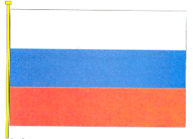
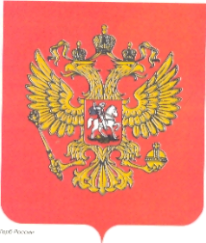
Наш флаг (знамя)-имеет прямоугольную форму и состоит из трех горизонтальных полос, сверху вниз: белой, синей, красной.
Белый цвет означает мир, чистоту. Синий - небо, верность и правду. Красный – храбрость. Государственный флаг России утвержден 22 августа 1991 года.
Герб – отличительный знак (эмблема) государства, города, рода. Герб России – золотой двуглавый орел на фоне красного щита. В лапах у орла – скипетр и держава.
Скипетр – это жезл, символ власти. Он украшен драгоценными камнями. Держава – это золотой шар с крестом на верху.

Slide 5
Гимн россии
Гимн – торжественная песня или просто мелодия – символ государства. Он исполняется в особых, торжественных случаях: в дни торжественных праздников, собраний, когда проходят парады, в случаях победы наших спортсменов на соревнованиях. При исполнении гимна встают, слушают молча или потпевают. С января 2001 года Государственным гимном стал текст С.В. Михалкова на музыку А. Александрова.

Slide 6
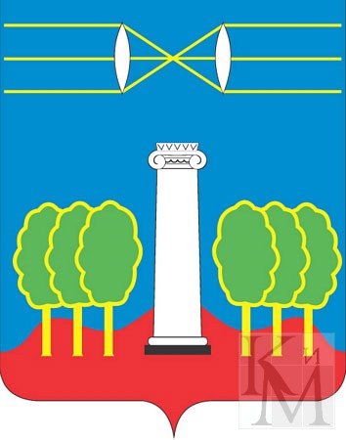
Красногорск
1932 г.

Slide 7
Красногорск — город в России, административный центр Красногорского района Московской области. Вместе с деревнями Гольёво и Ивановское составляет муниципальное образование Городское поселение Красногорск.
Население 116 738 чел. (перепись 2010).
Город расположен на реке Москве и её притоке реке Баньке, в 22 км от центра Москвы (в 2 км от МКАД), непосредственно примыкая к Москве с северо-запада.
На окраине городского поселения Красногорск, возле деревни Мякинино в Мякининской пойме, вблизи МКАД, находятся Дом Правительства Московской области и здание Московского областного суда. Там же расположена первая в Подмосковье станция Московского метрополитена — «Мякинино».
Городской праздник — День города Красногорска — традиционно отмечается в начале сентября; в 2011 году даты его проведения — 10—11 сентября.

Slide 8
Красногорск — молодой город: на месте города ещё в начале XX века находилось несколько посёлков и деревень Хорошёвской волости Московского уезда Московской губернии: Баньки, Павшино, Чернево, Знаменское-Губайлово и др. Вместе с тем, археологические находки на территории Красногорского района свидетельствуют о том, что эти земли были заселены ещё много тысячелетий назад; на землях нынешнего города ещё не так давно высились древние курганы.
Современный Красногорск
Современный Красногорск - значительный промышленный центр. Наиболее крупное предприятие - механический завод (производство фото- и киноаппаратов). Промышленность стройматериалов представлена комбинатом термоизоляционных гипсовых изделий и др. Завод по переработке лекарственного растительного сырья. Факультет Московского государственного технического университета. Центральный госархив кинофотодокументов. Музей немецких антифашистов.

Slide 9
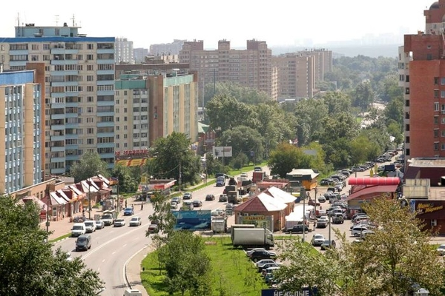
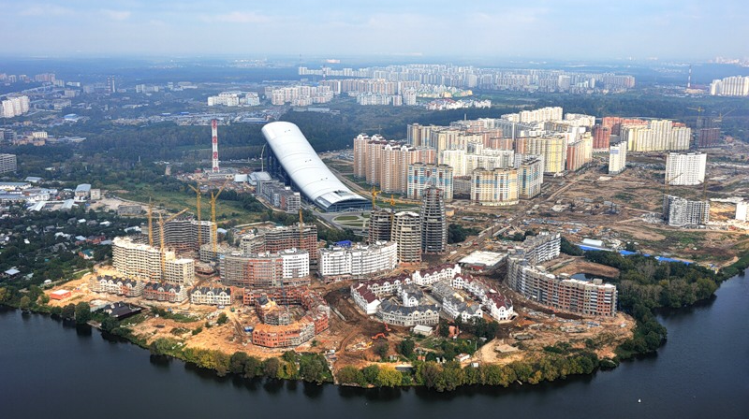
Красногорск
Павшинская
пойма

Slide 10
